Slide 1
CST-310-3: População, Espaço e Ambiente, 2015
Solo e sua influência sobre e migração rural em seca : comprensão da Depressão-era Sudoeste de Saskatchewan, Canada
Robert A. McLeman, S Kate Ploeger
Populutation Environment, 2012
Aluno: Rosa Zamora Aguirre
Professores: Dra. Silvana Amaral
Dr. Antônio Miguel Viera Monteiro

Slide 2
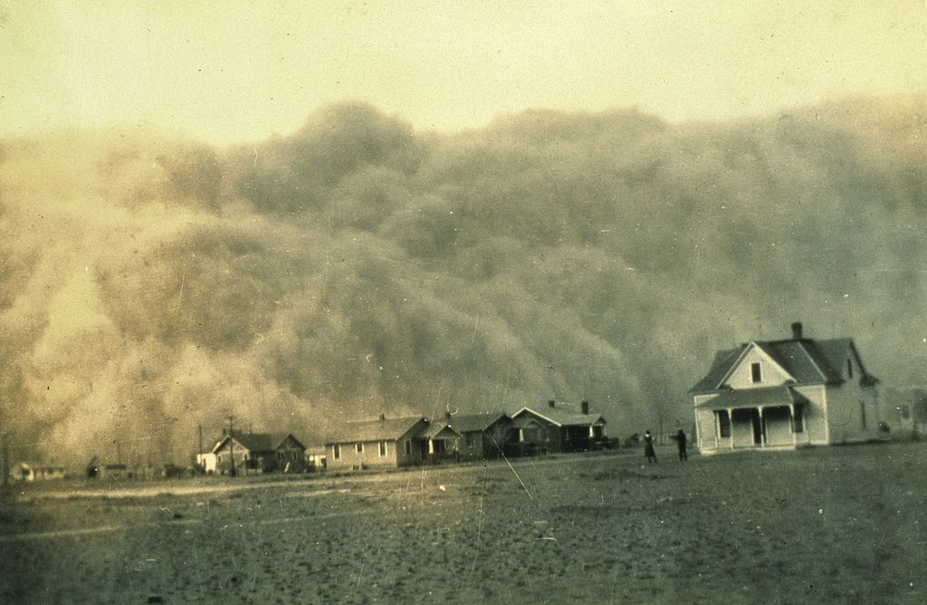
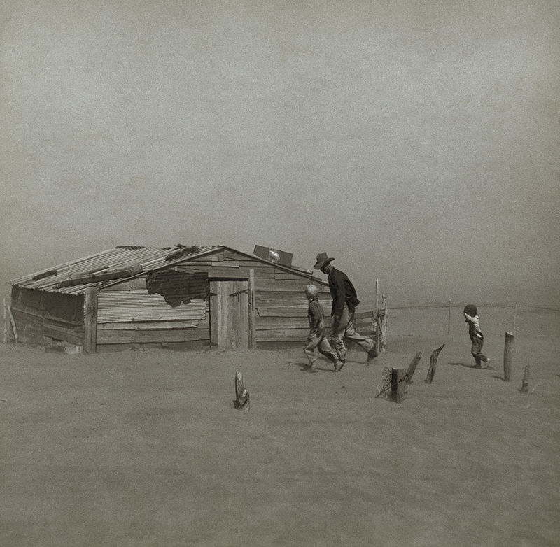
Contexto geral
Período de seca e de graves dificuldades em termos socioeconômicos
Crise econômica global
Grande Depressão (Crise de 1929)
A grande seca dos anos 30’
Dust Bowl

Slide 3
Interação de seca, do solo e a erosão na conformação
da vulnerabilidade rural
Vulnerabilidade: o dano potencial das populações devido às condições climáticas ou ambientais
1. Tipos de estímulos climáticos a que a população está exposta
Neste caso seca
2. Sensibilidade da população de risco: tipo de produção, características dos participantes, tecnologias empregadas, acordos institucionais, mercado, condições ambientais, etc.
3. Adaptabilidade:
“Ao aumentar a capacidade de se adaptar à redução da vulnerabilidade”

Slide 4
Degradação do solo:
Solos com "baixa qualidade" (composição e estrutura)
O sobrepastoreio, desmatamento e conversão para uso agrícola, etc.
Seca pode aumentar a erosão
Má gestão agrícola
Há exemplos de migrações em todo o mundo devido à erosão e degradação do solo

Slide 5
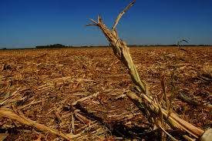
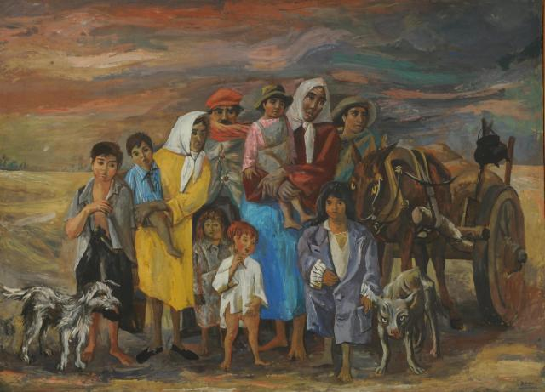
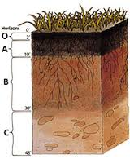
Objetivos
Artigo explora a interconexão de qualidade do solo, adaptação e migração em um período de seca e crise econômica.
Em particular, o estudo procura compreender por que algumas famílias rurais do distrito foram capazes de se adaptar e outros não

Slide 6
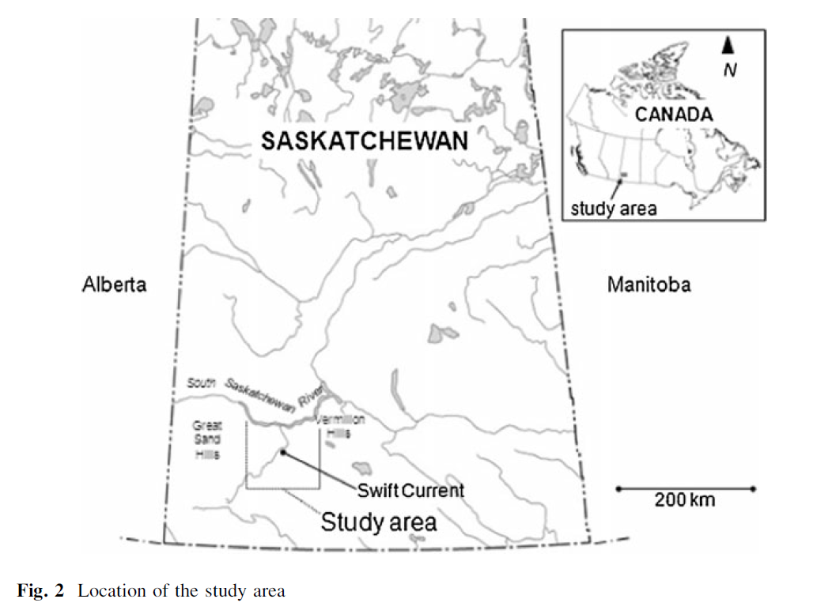
Localização geográfica
Área de Estudo: Swift Current, Saskatchewan, Canada
100 x 100 Km

Slide 7
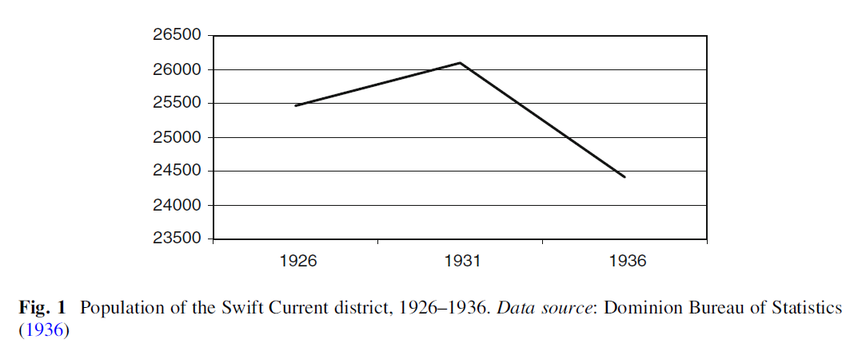
A distribuição espacial das famílias que migraram não foi uniforme

Slide 8
Métodos
1. As entrevistas com testemunhas sobreviventes :
Entrevistas semi-estruturadas com questões abertas, com uma pequena composição fechada.
2. Informações fonte secundária
Registros de arquivo provincial-departamental
Revisão de livros de história da comunidade
3. Modelo GIS
Ele contém dados sobre a população (Censo 1931, 1936) e qualidade do solo.
Período de estudo: 1931 -1936

Slide 9
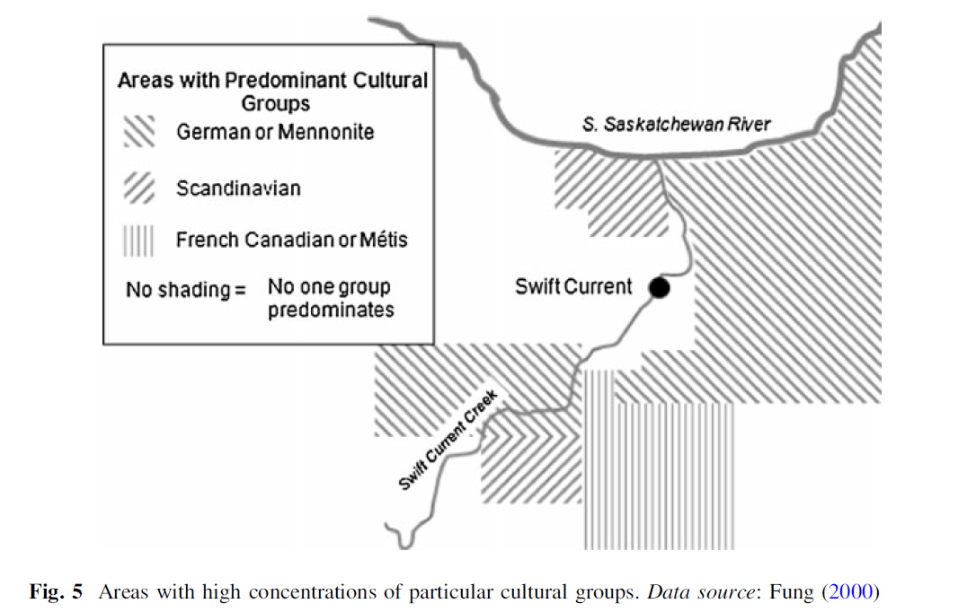
Padrões de assentamento históricos na área de estudo
População aborígine foi transferida após o Tratado de 1874
As últimas duas décadas do século XIX desenvolvimento da pecuária comercial
densidade populacional menor 2 pessoa por milha2 1901, 10 -20 em 1911
Organização para facilitar a colonização agrícola

Slide 10
Sensibilidade nível da fazenda à seca
Apesar das diferentes origens da população, a produção agrícola ao nível da exploração é muito semelhante
Cultura de trigo predominante
Terras dedicadas à criação de gado foi para trigo, invernos severos 1906 – 1907 perda de gado.
Flutuações dos preços internacionais do trigo e variabilidade da precipitação determina renda dos agricultores
Os solos arenosos estavam começando a trabalhar mais fácil. No entanto, incapaz de armazenar muita água

Slide 11
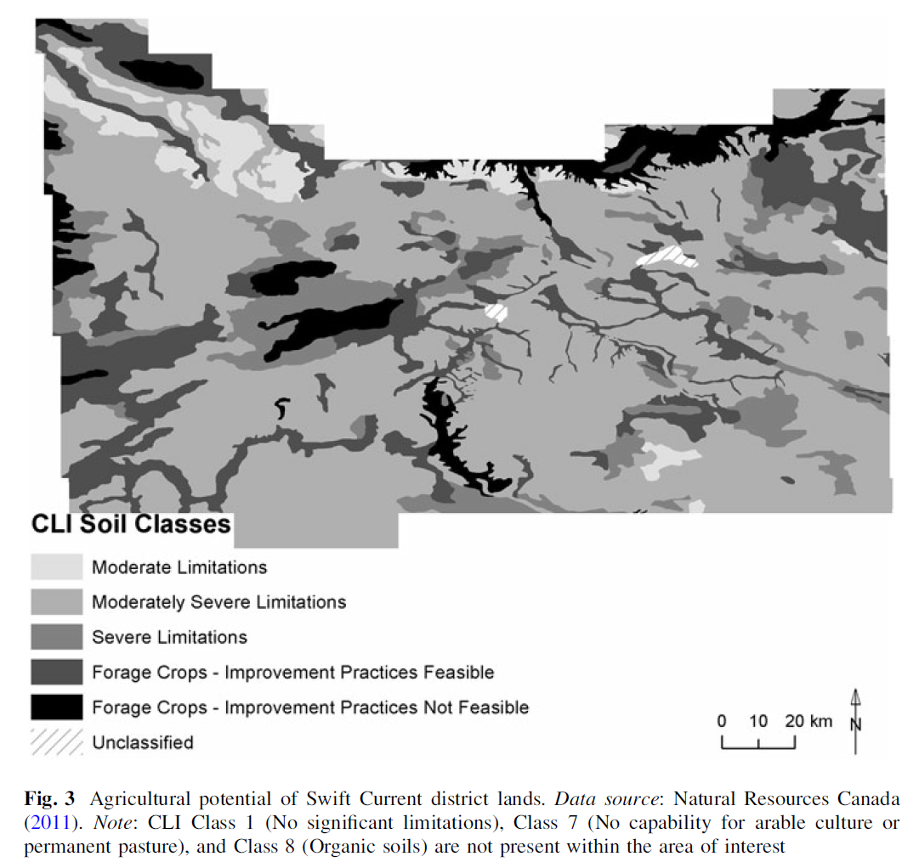
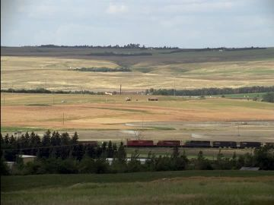
Solos “brown chernozem”, pradeira canadenses. Rico em matéria orgânica, boa capacidade de armazenamento de água.
- Localmente, as condições do solo variam muito.

Slide 12
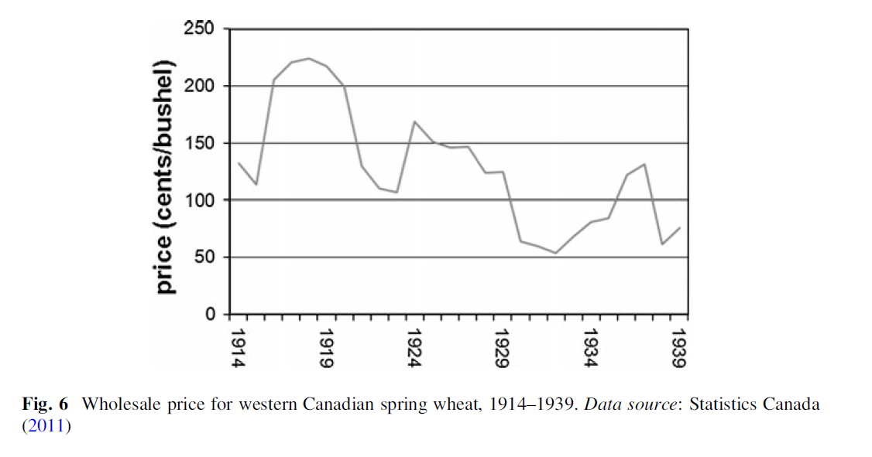
1932 renda pré-capita havia caído em 72%

Slide 13
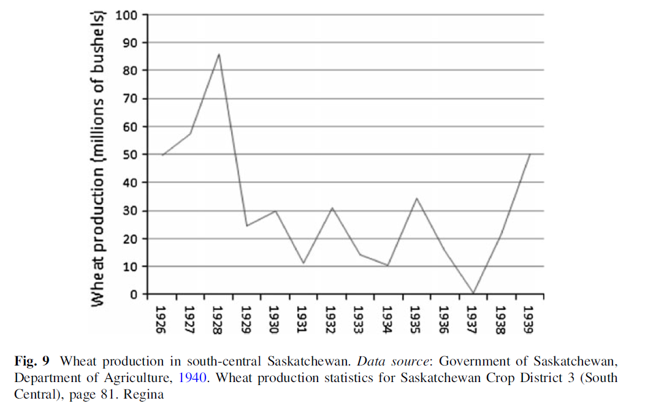

Slide 14
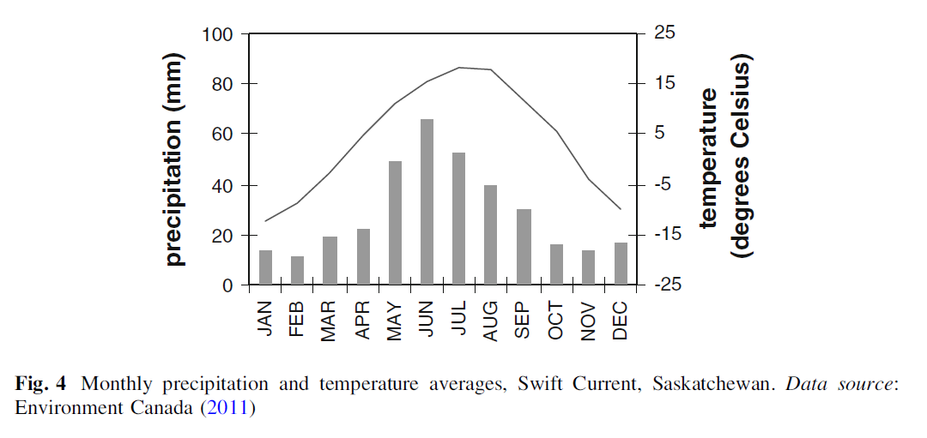
Clima semi-árido
Reconstrução paleoclimática mostrado longos períodos com pouca ou nenhuma precipitação
Alta variabilidade d temperatura Intraannual.

Slide 15
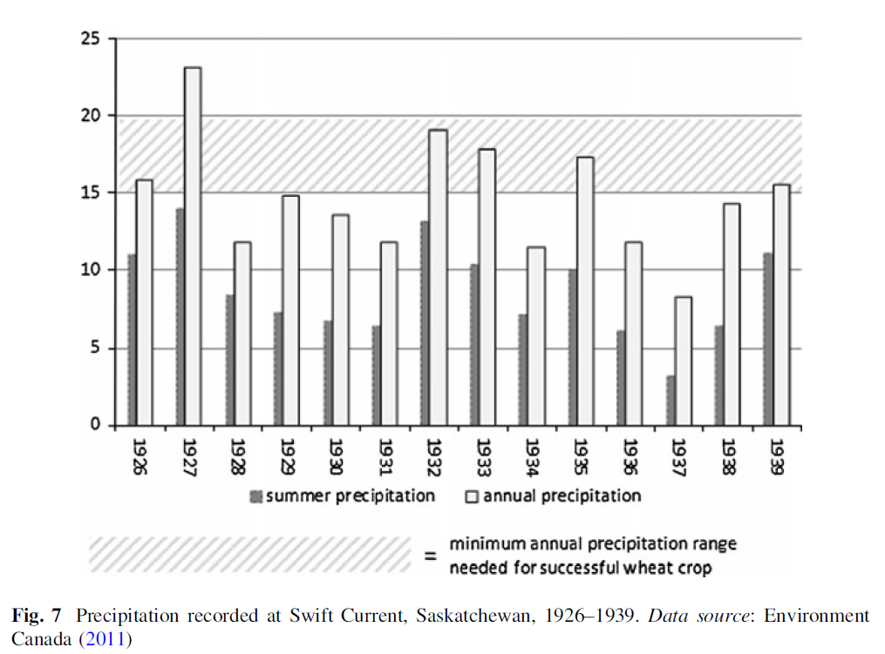
Culturas sob estresse, mesmo quando não há seca

Slide 16
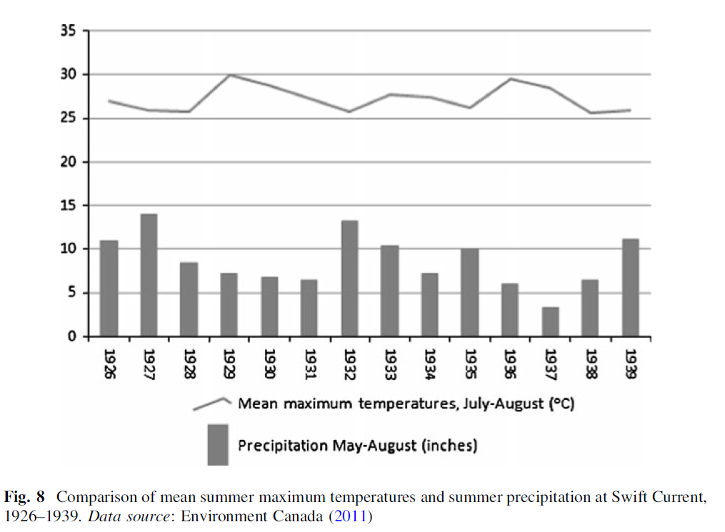
Particularmente grave para as culturas em anos com baixa precipitação e temperaturas elevadas no verão

Slide 17
Além…
Incapacidade de produzir forragem e sementes
Pragas de insectos
gafanhoto
Anos consecutivos de seca + arado + abandono das tierra erosão – perda de solo superficial – tormenta de poeira

Slide 18
Adaptación
1. Mudança em algumas práticas
Coelhos da caça, fazer roupas e móveis, produtos enlatados
Mulheres permuta e / ou venda de ovos, manteiga, etc.
Mudar a alimentação do gado
Uso de esterco animais para combustível
2. Redes e conexões entre as famílias, amigos e vizinhos
Compre maquinaria
Rotação de sacrifício de animais para alimentação
Créditos locais

Slide 19
3. Governo
Distribuição de dinheiro e fornecimento mantido localmente.
As principais fontes de financiamento eram federais e provinciais.
Dólar "Herbet” é usado localmente para pagar dívidas ou comprar localmente
Subministro de comida
Salários compartido entre agricultores e governo

Slide 20
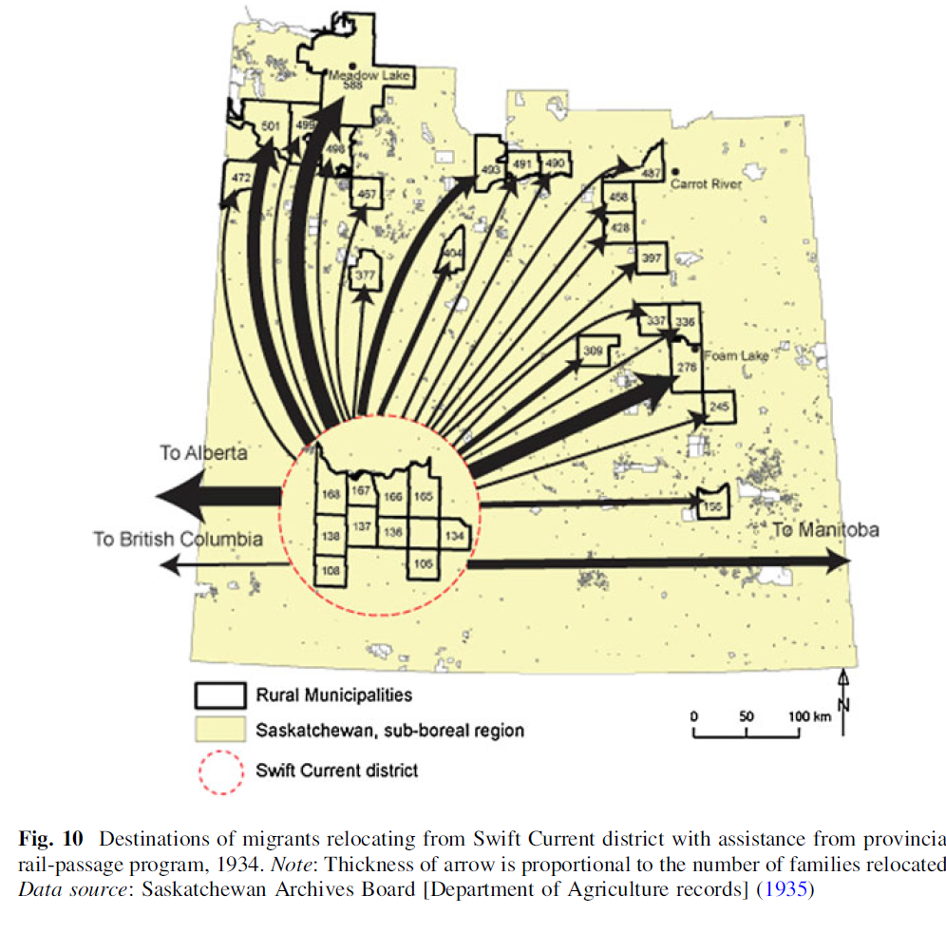
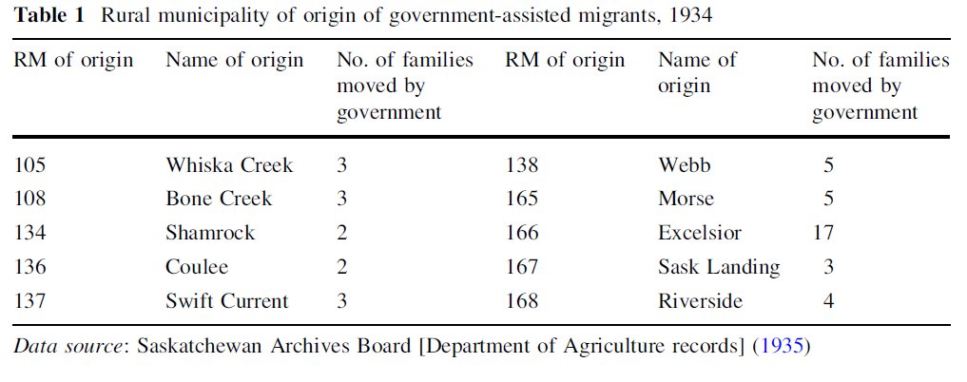
Migração de Adaptação
O apoio do governo para a nova localização

Slide 21
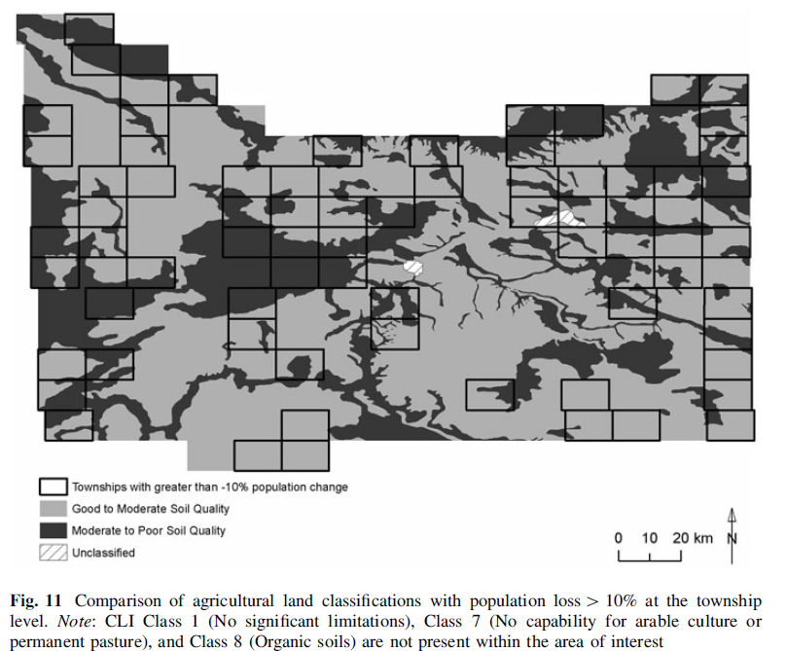
contém dados sobre a população (Censo 1931, 1936) e qualidade do solo (inventário de terra).

Slide 22
Discussão e conclusões
Este estudo de caso pode ser útil para a compreensão da adaptação / migração no futuro em resposta à seca
Ele destaca a importância ea interação de quatro fatores: capital, dívida, assistência do governo e da qualidade do solo na adaptação dos agregados familiares.
Duplo exposição "ambiental /econômica”. Todas as fazendas estavam expostas ... então qual é a diferença? A dívida das famílias e da qualidade do solo e das águas subterrâneas.
A erosão também como um fator de migração
Fazendas em áreas com solos arenosos, maior sensibilidade à seca, portanto, mais vulneráveis ... migração era mais atraente

Slide 23
A qualidade do solo ajudou a identificar os migrantes, não é o único fator
Embora o estudo foi realizado em um lugar particular, fornece sugestões úteis para viagens de pesquisa para as populações rurais por mudança climática
Mapas de solo + SIG + modelos de clima regional e de culturas + dados socioeconômicos
Ajuda a distinguir áreas mais vulneráveis susceptíveis de migrar (antecipar e planejar)
Conservação e gestão do solo

Slide 24
Comentários finais
Mais detalhes sobre fatores de solo e climática
Migração adaptativa - Migração como uma solução
Mudança na população, só migração?

